Slide 1



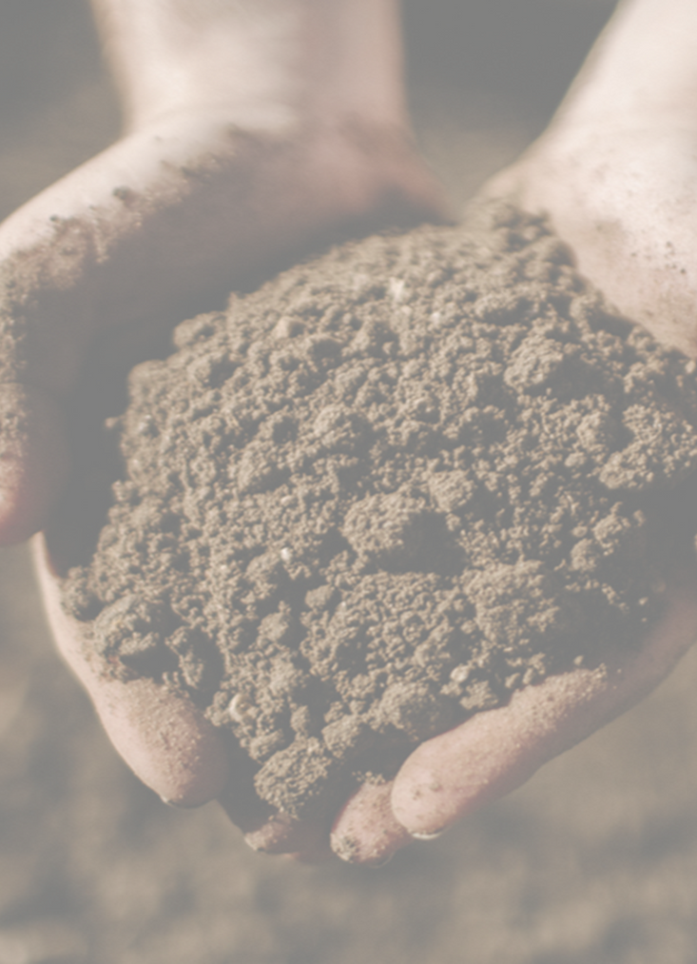
ООО “Живой Грунт”
МЕТ_НЕТ
Лидер проекта
Екатерина Васильевна Савенко

Slide 2


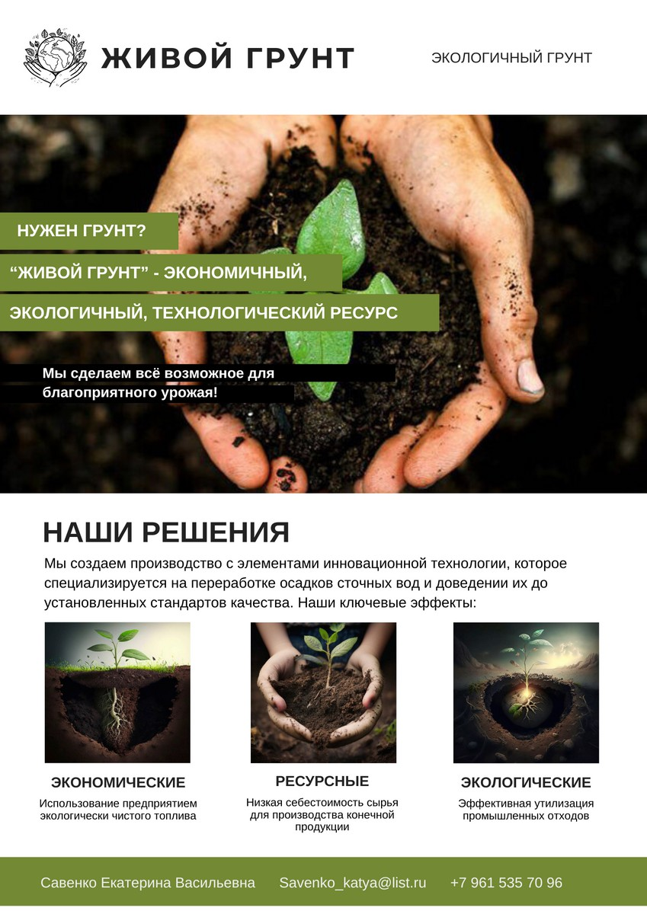
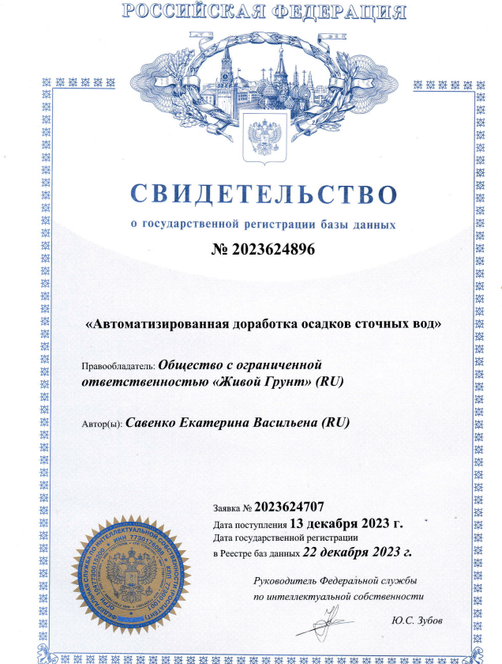
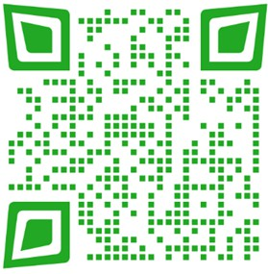
Продолжение проекта

Slide 3
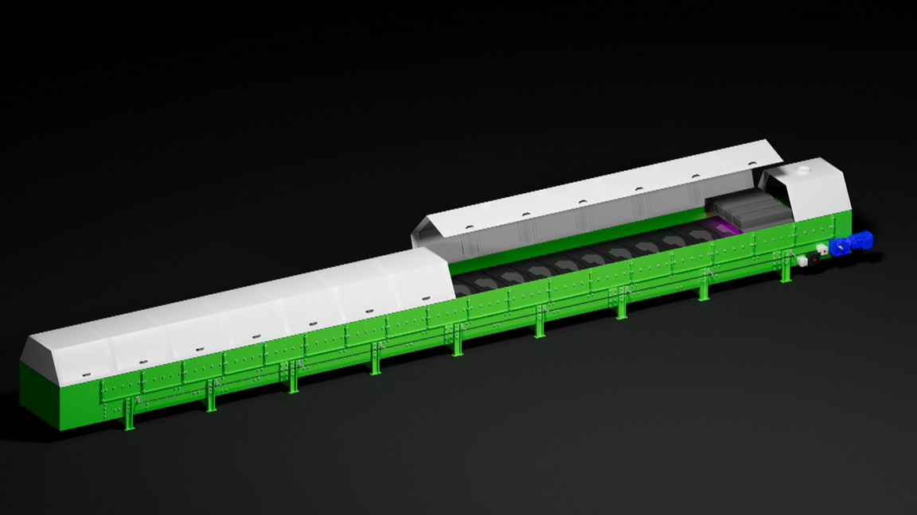
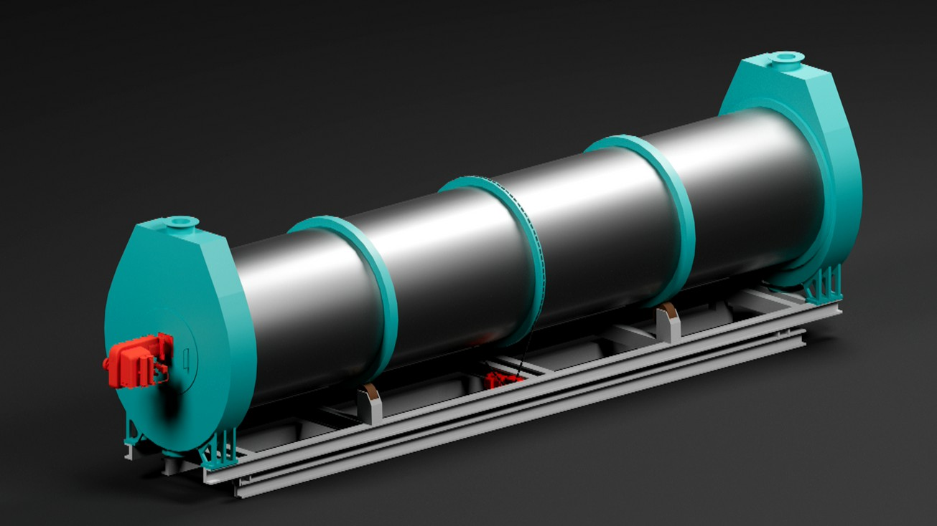
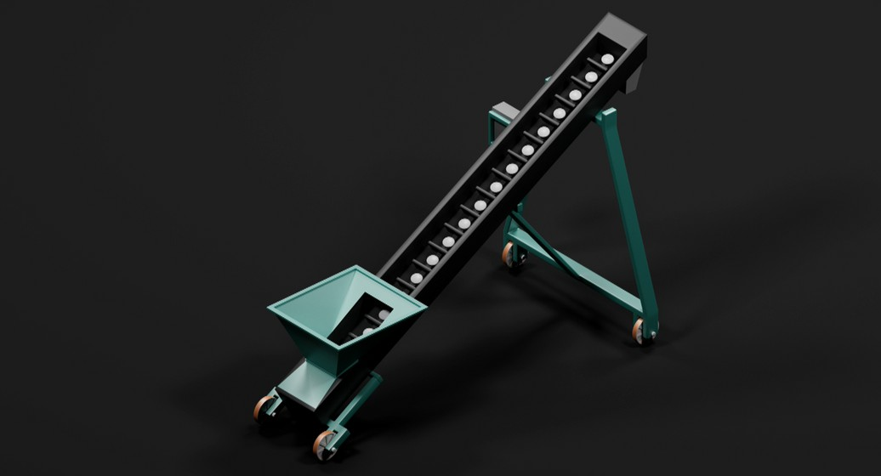
1
2
3

Slide 4



Актуальность проекта
Организации водоочистки платят большие штрафы за негативное воздействие на окружающую среду.
Использование действующей технологии обеззараживания и её содержание очень дорогостоящее - на одно предприятие порядка 16 млн рублей.
Если взять все предприятия на территории ЮФУ, то 211 200 200 млдр рублей.
Эти средства можно экономить.
Сорбент биоуголь
Индикаторы чистоты

Slide 5
Проблема
Почему существующих решений не достаточно?
Существующие технологии в течении 5-10 лет хранят на иловых полигонах осадок сточных вод, снижая в нем токсичность ионов тяжелых металлов до нормативов ПДК, что не решает проблему загрязнения окружающей среды.
Существующие технологии дорогостоящие, их внедрение оценивается в 16 млн. руб. и требует постоянной замены химреагентов / адсорбентов.
Станции водоочистки сталкиваются с проблемой загрязнённости сточных вод тяжелыми металлами, которые накапливаются и загрязняют почву и грунтовые воды.
Сорбент биоуголь
Индикаторы чистоты

Slide 6
Решение
ООО “Живой Грунт”
Мобильное устройство по технологии обеззараживания осадков сточных вод от тяжёлых металлов
удаление из сточных вод молекулярных форм примесей тяжелых металлов
удаление из сточных вод ионных форм растворенных примесей тяжелых металлов
Силикагели/
Редокс реагенты
01
Сорбент биоуголь
02
восстановление силикагеля в сушильной камере
Индикаторы чистоты
03
Контроль качества очистки

Slide 7




АНАЛИЗ РЫНКА
ООО “Живой Грунт”
РАМ
ТАМ
700 млн. руб.
SAM
100 млн. руб.
SOM
75 млн.руб.

Slide 8
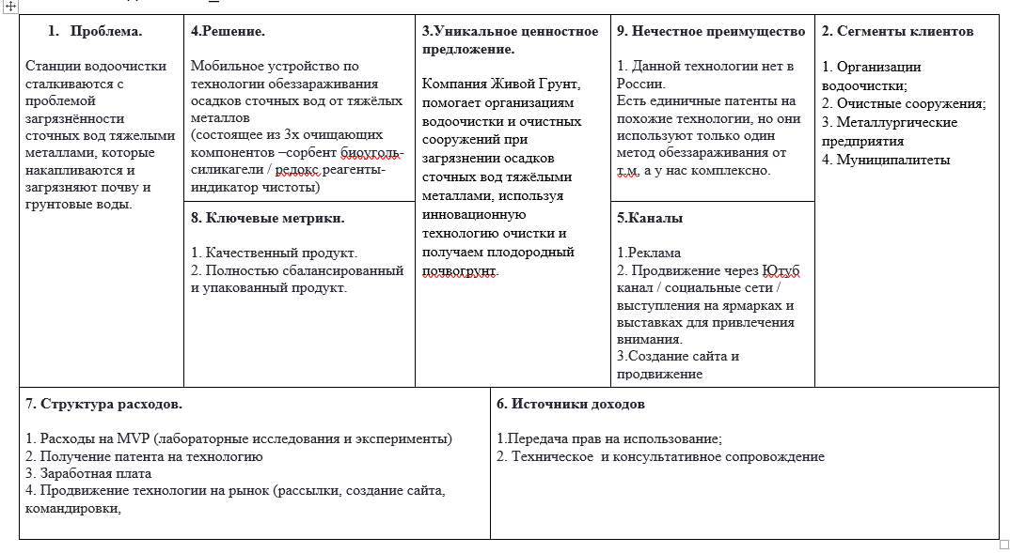
Бизнес модель
ООО “Живой Грунт”

Slide 9


Потребители
Организации водоочистки
Химико -технологические
предприятия
Муниципалитеты
Металлургические предприятия

Slide 10
ЗАПРОС
ООО “Живой Грунт”
ТАМ
700 млн. руб.
Нужны инвестиции в размере 3,5 млн рублей для масштабирования производства:
Закупка оборудования - 2 600 000 руб
Расширение штата технологического персонала – 900000 руб
Запуск цикл производства и масштабирование проекта

Slide 11
ТЕКУЩИЕ РЕЗУЛЬТАТЫ
ООО “Живой Грунт”
ТАМ
700 млн. руб.
Разработана инновационная масштабируемая технология
Открыто ЮЛ и создан сайт предприятия
Произведен анализ рынка и конкурентов
Имеются предварительные договоренности
Создан РИД
Проект готов к масштабированию

Slide 12
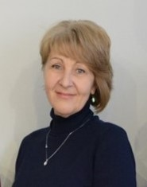
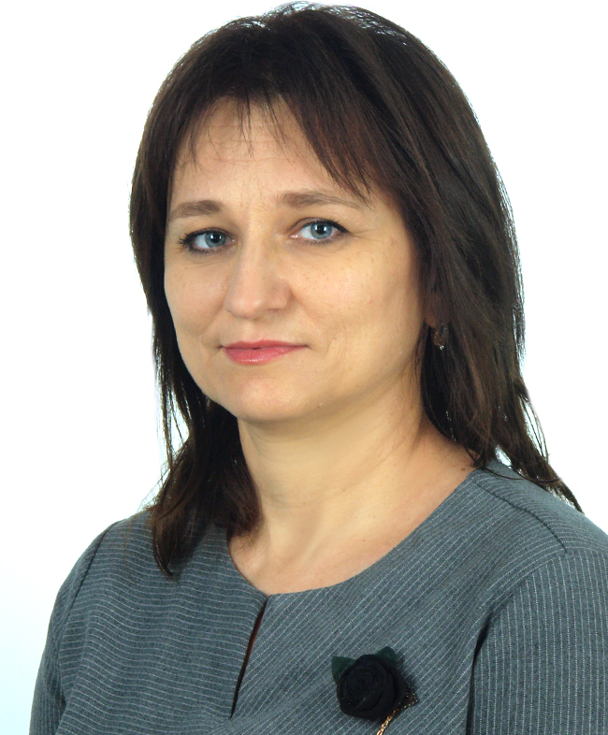
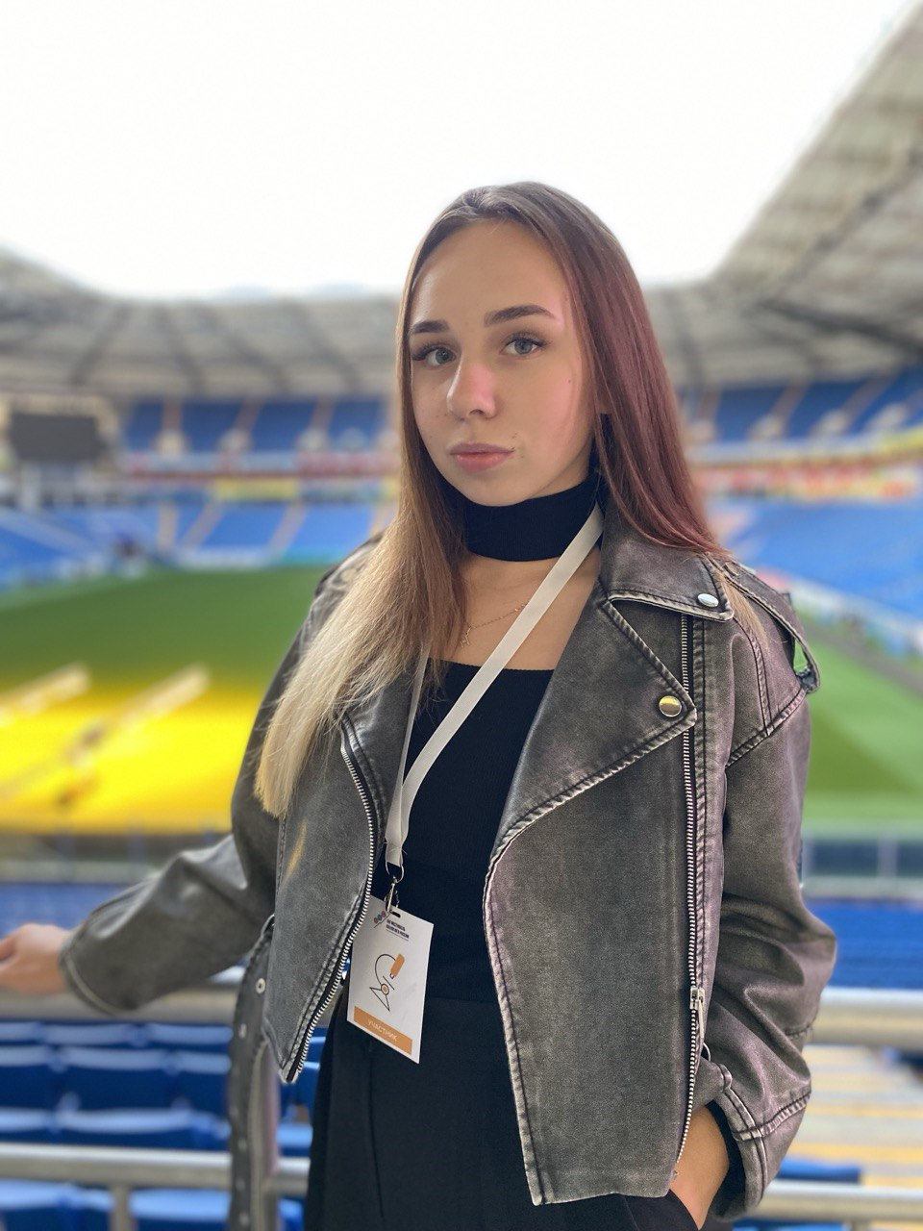
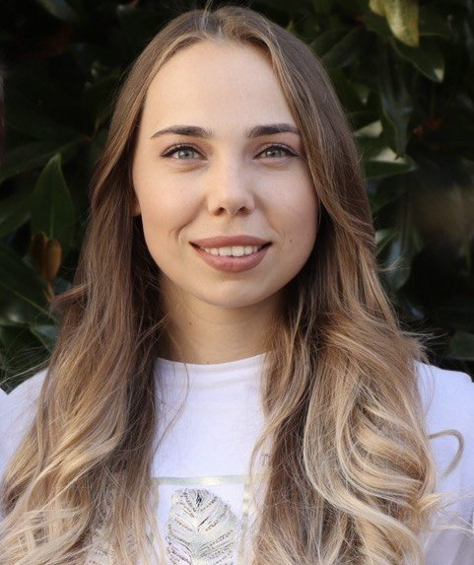
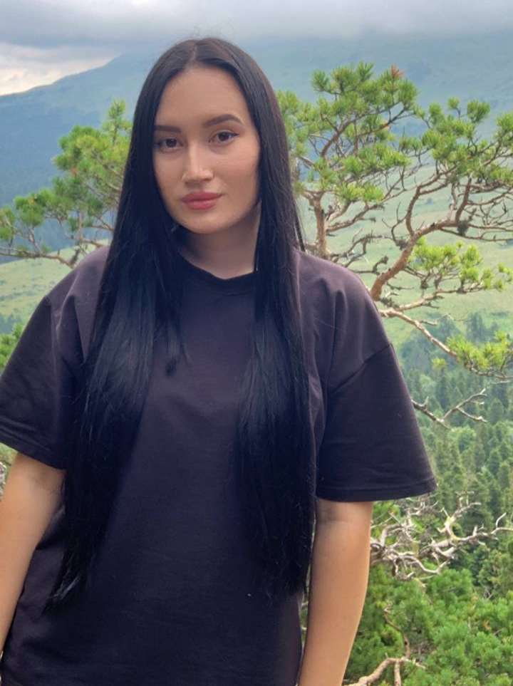
Команда
ООО “Живой Грунт”
Карамушко Галина Владимировна
Экономист
Вавилова Любовь Владимировна Научный руководитель
Янпольская Наталья
Аналитик целевых рынков
Дизайнер
Савенко Екатерина
CEO проекта
Разработчик
продукта
Такташева Марина
Маркетолог
SMM- специалист

Slide 13
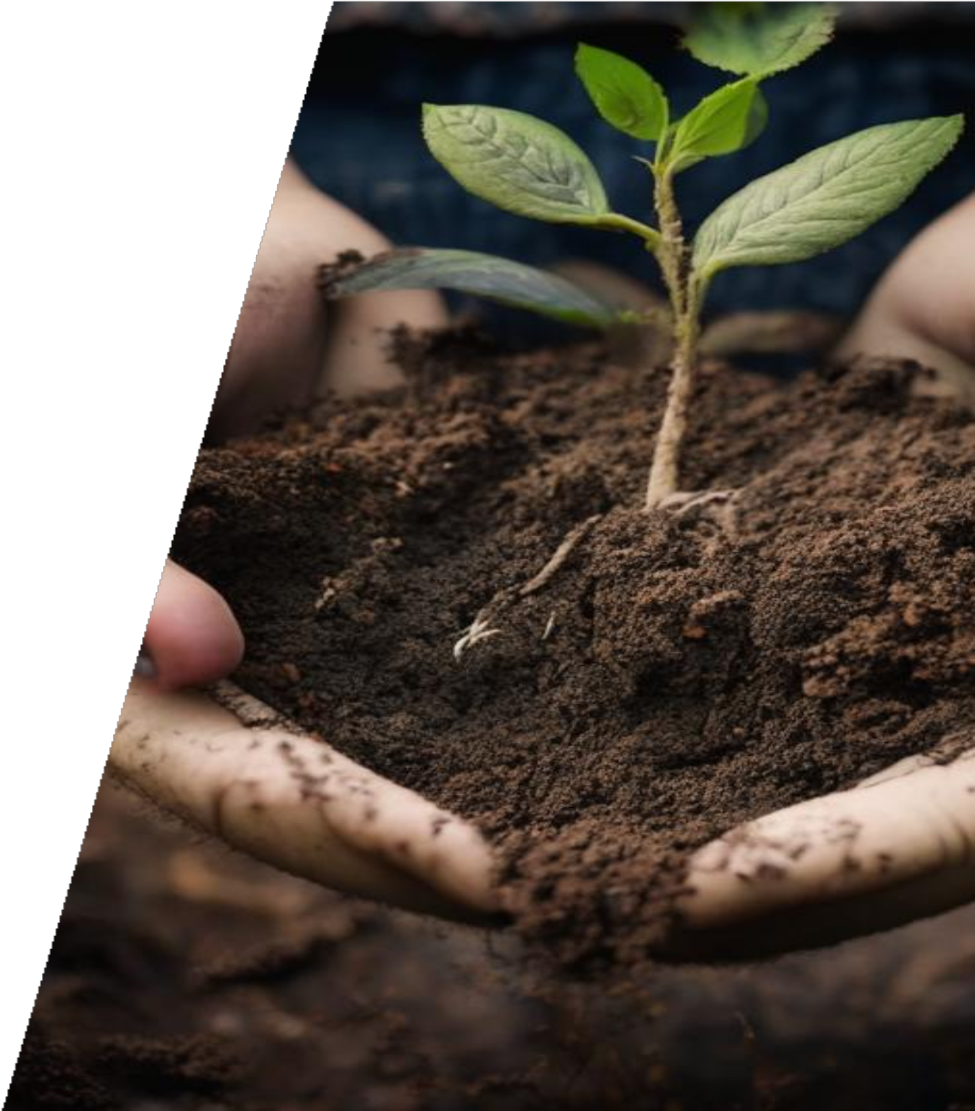
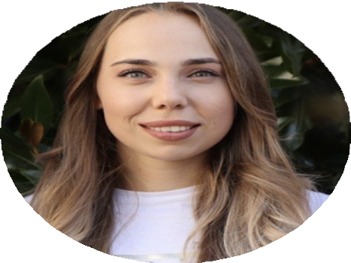



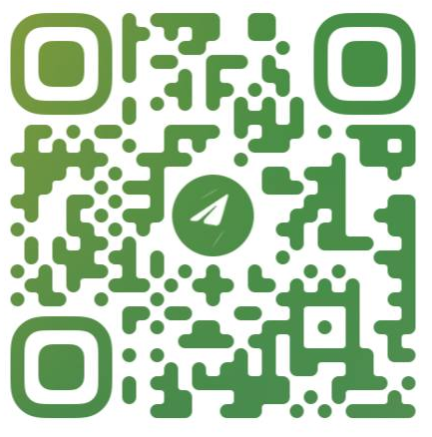
ООО “Живой Грунт”
МЕТ_НЕТ
БЛАГОДАРЮ ЗА ВНИМАНИЕ!
Контакты:
+79615357096
Savenko_katya@list.ru https://zhivoygrunt.ru/
Краснодарский край,Мостовский район, ст.Андрюки, ул. Красная 57, индекс 322567

